Slide 1



UỶ BAN NHÂN DÂN HUYỆN AN LÃO TRƯỜNG TIỂU HỌC QUANG TRUNG
TIẾNG VIỆT 1
Bài 57: anh ênh inh
Giáo viên: Nguyễn Thị Như

Slide 2

Nhận biết
1
Con kênh xinh xinh chảy qua cánh đồng.
Con kênh xinh xinh chảy qua canh đồng.

Slide 3


Bài
57
anh ênh inh

Slide 4
Đọc
2
anh
ênh
inh
c
anh
canh
́

Slide 5
So sánh
a
ê
i
anh
nh
ênh
nh
inh
nh

Slide 6

anh
anh
anh
chanh
mảnh
cạnh

Slide 7
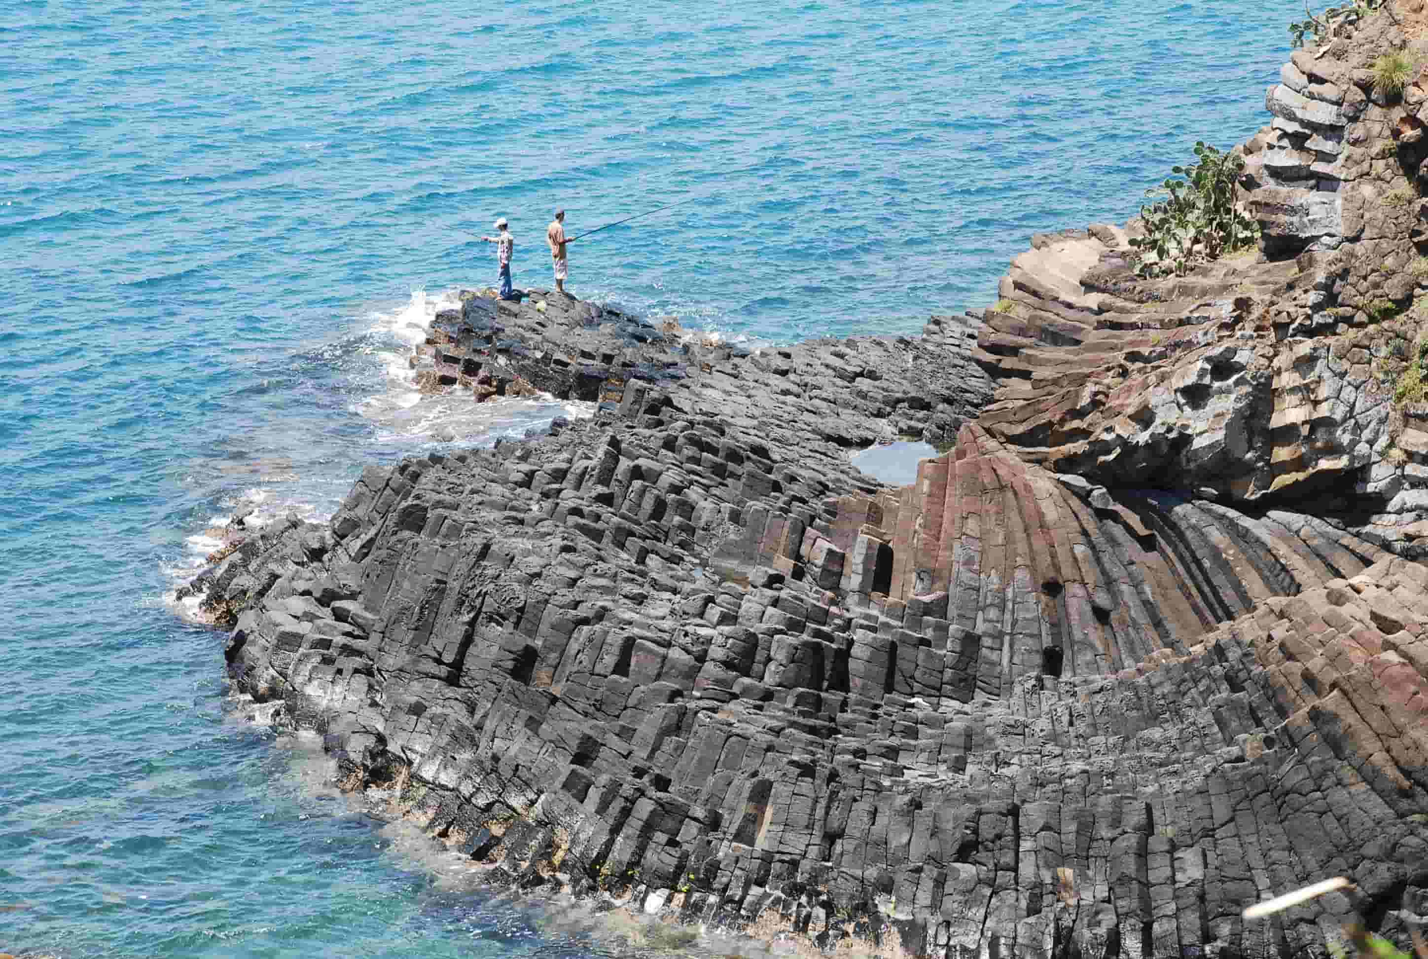
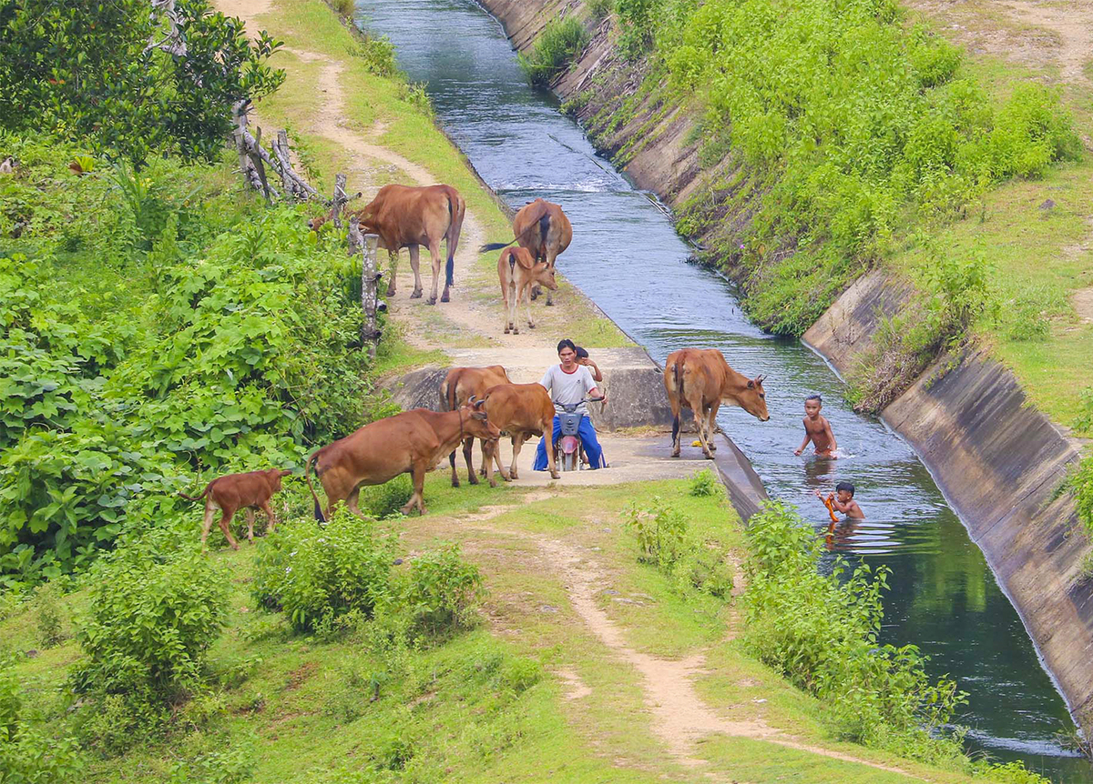
ênh
ênh
ênh
kênh
ghềnh
lệnh

Slide 8
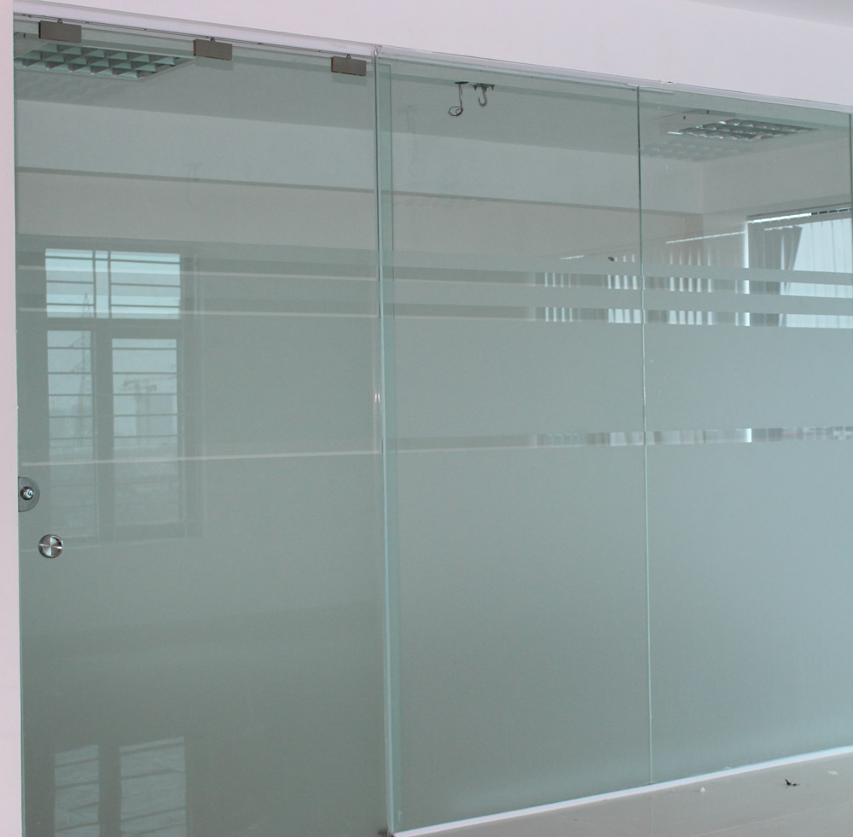
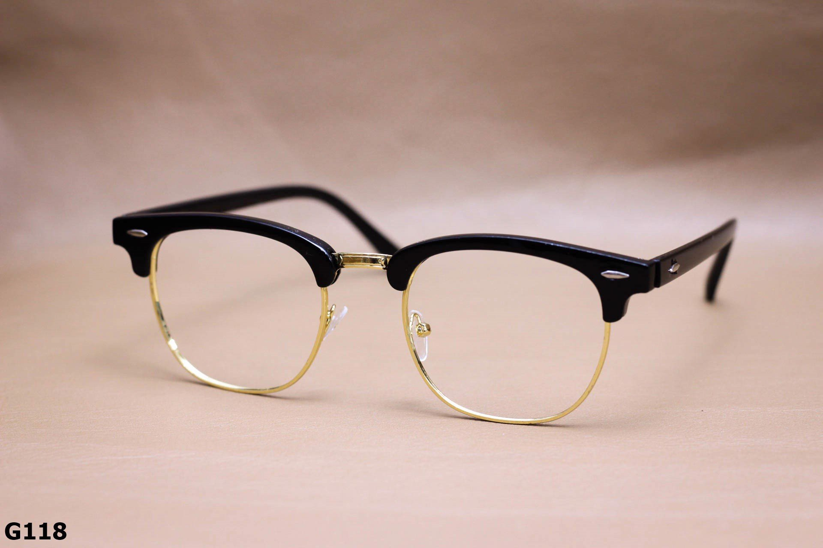

nh
nh
inh
kính
chỉnh
thịnh

Slide 9
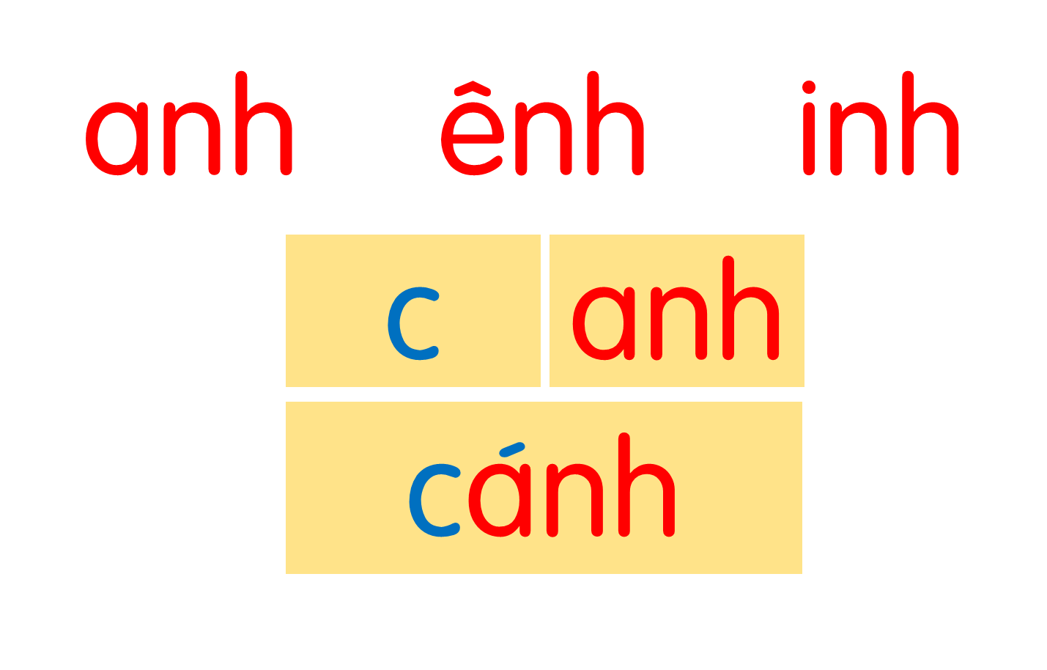
chanh
mảnh
cạnh
kênh
ghềnh
lệnh
kính
chỉnh
thịnh
Notes:
Ôn lại

Slide 10
anh
quả chanh
Notes:
Hay còn gọi là CHIM ĐA ĐA

Slide 11
ênh
bờ kênh

Slide 12

nh
kính râm

Slide 13

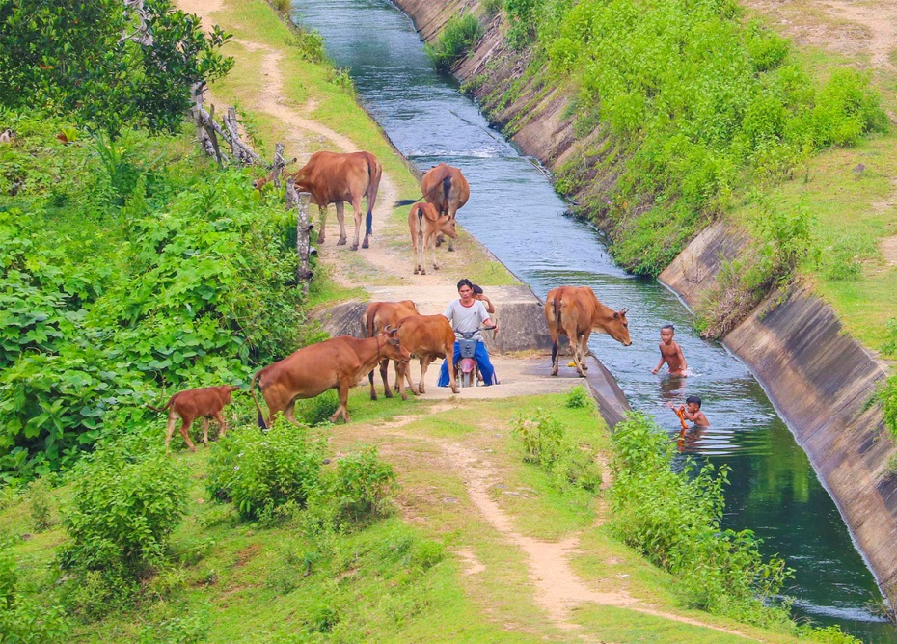

quả chanh
bờ kênh
kính râm

Slide 14
chanh
mảnh
cạnh
kênh
ghềnh
lệnh
kính
chỉnh
thịnh
quả chanh
bờ kênh
kính râm
Notes:
Ôn lại

Slide 15
Hướng dẫn viết bảng
3

Slide 16
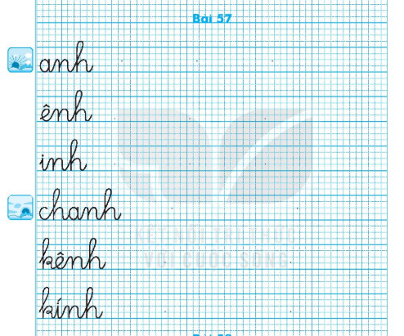

Viết vở
Trang 37

Slide 17
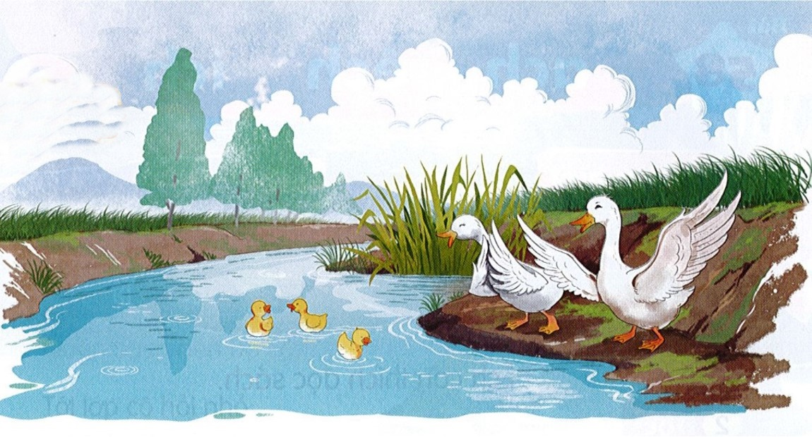
4
Đọc
Nhà vịt ở gần một con kênh xinh xinh. Hôm nay trời đẹp, bố mẹ cho vịt con ra kênh tập bơi. Mới tập mà vịt con đã bơi rất nhanh. Vịt bố vịt mẹ vui quá, kêu cạp cạp. Gia đình vịt làm xôn xao cả mặt kênh.
Nhà vịt ở gần một con kênh xinh xinh. Hôm nay trời đẹp, bố mẹ cho vịt con ra kênh tập bơi. Mới tập mà vịt con đã bơi rất nhanh. Vịt bố vịt mẹ vui quá, kêu cạp cạp. Gia đình vịt làm xôn xao cả mặt kênh.

Slide 18
kênh
xinh xinh
nhanh
gia đình
Notes:
Luyện luôn từ khó đọc nhé!

Slide 19
Nhà vịt ở gần một con kênh xinh xinh. Hôm nay trời đẹp, bố mẹ cho vịt con ra kênh tập bơi. Mới tập mà vịt con đã bơi rất nhanh. Vịt bố vịt mẹ vui quá, kêu cạp cạp. Gia đình vịt làm xôn xao cả mặt kênh.

Slide 20
Nhà vịt ở gần một con kênh xinh xinh. Hôm nay trời đẹp, bố mẹ cho vịt con ra kênh tập bơi. Mới tập mà vịt con đã bơi rất nhanh. Vịt bố vịt mẹ vui quá, kêu cạp cạp. Gia đình vịt làm xôn xao cả mặt kênh.
Nhà vịt ở đâu?
Bố mẹ cho vịt ra kênh để làm gì?
Những câu nào cho biết gia đình vịt rất vui?

Slide 21
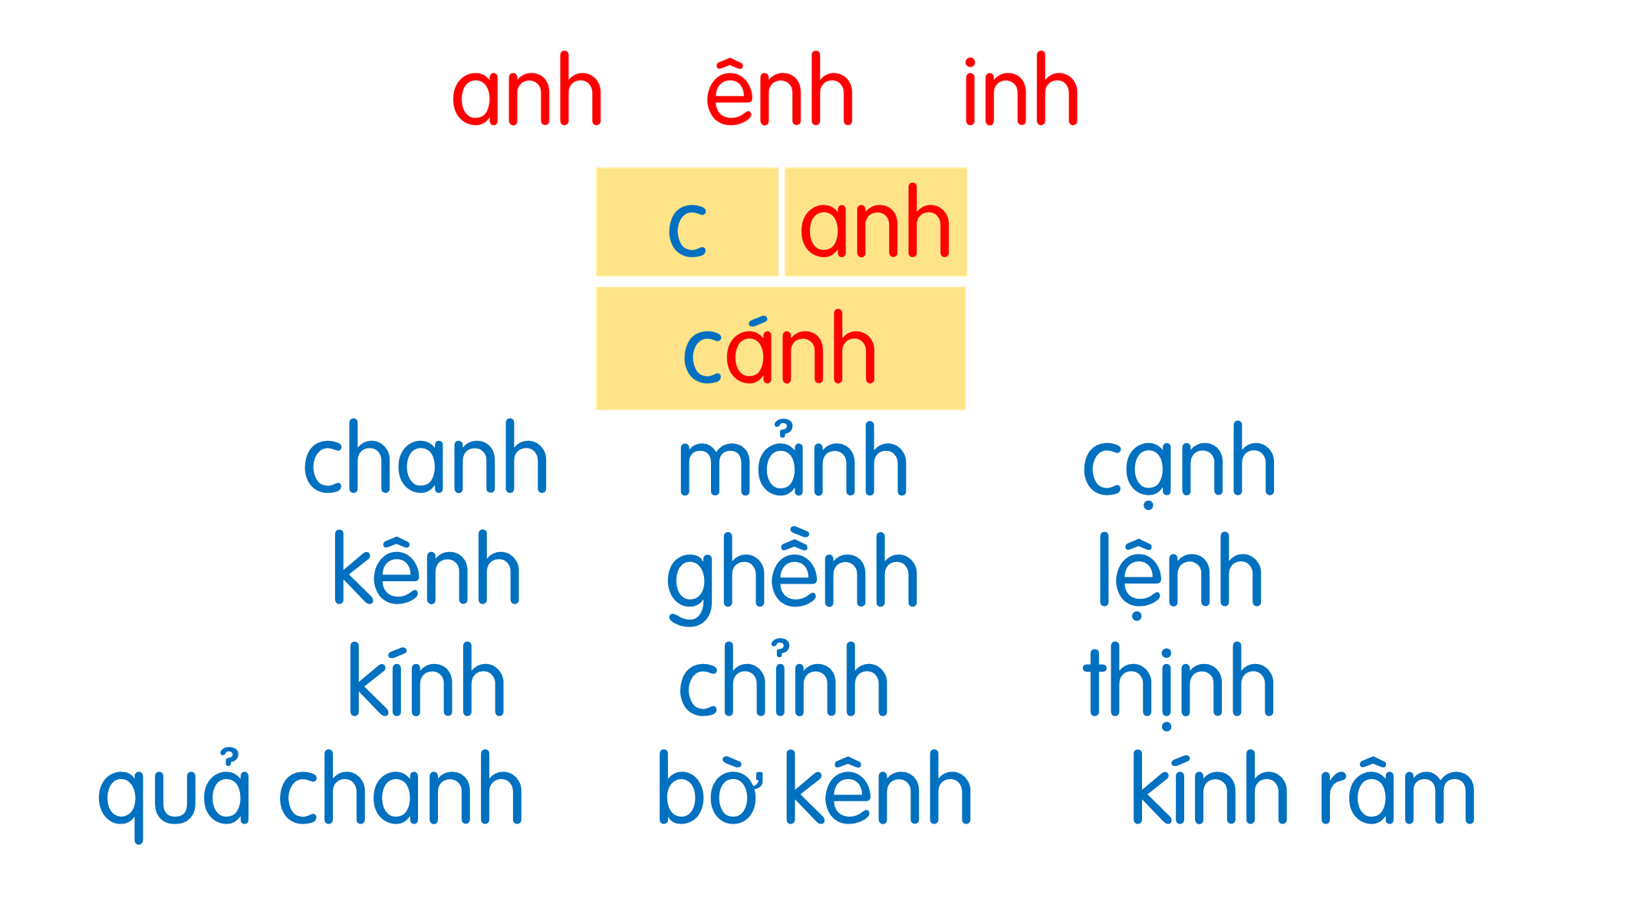
Nhà vịt ở gần một con kênh xinh xinh. Hôm nay trời đẹp, bố mẹ cho vịt con ra kênh tập bơi. Mới tập mà vịt con đã bơi rất nhanh. Vịt bố vịt mẹ vui quá, kêu cạp cạp. Gia đình vịt làm xôn xao cả mặt kênh.

Slide 22
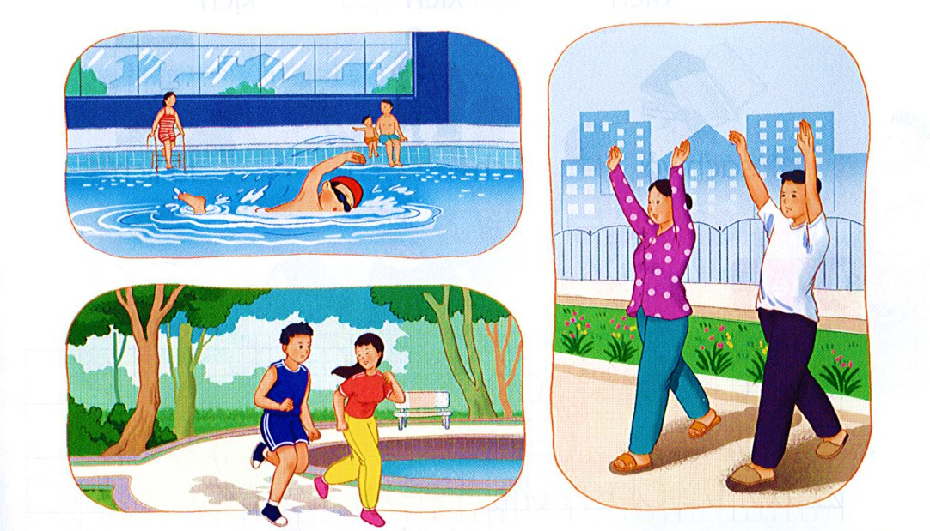
5
Nói
Giữ gìn sức khoẻ

Slide 23

Vận dụng

Slide 24

Dặn dò

